Slide 1
Connexions BDD
(ADO.NET)

Slide 2
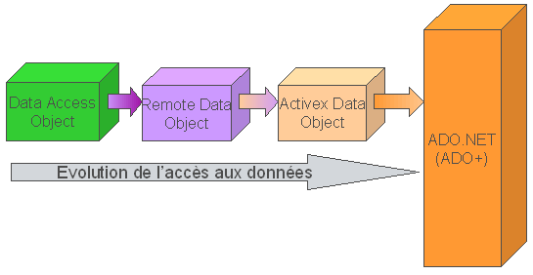
Présentation
ADO (ActiveX Data Objects)
Accès en mode déconnecté à la base de données.
Indépendant du SGBD
Inter-opérable avec d’autres systèmes (XML, AD, Index Server)
Performant et utilisable sur Internet

Slide 3
Avantages
Pool de connexion
Création générique du fournisseur d’accès
Objet ConnectionStringBuilder
Espaces de noms :
System.Data
System.Data.Common
System.Data.SqlTypes
System.Data.SqlClient
System.Data.OleDB

Slide 4
Schéma
xml
DataSet
DataTableCollection
DataTable
Travail en
mode déconnecté
DataRowCollection
DataColumnCollection
ConstraintCollection
DataRelationCollection
DataRelation
Application utilisant ADO.NET
Fournisseur de données .NET
Classe dérivée de DbDataAdapter
Base de
données
(SGBD)
Travail en
mode connecté
Classe dérivée de DbConnection
Classe dérivée de DbDataReader

Slide 5
Architecture
DataSet
DataTable
DataTable
Oracle
SQLServer
DataTable
MySQL

Slide 6
Fournisseurs d'accès
Types et fonctionnalités spécifiques à une source de données
Exemples :
SQLServer : System.Data.SqlClient
OLEDB : System.Data.OleDb
MySQL : MySql.Data.MySqlCient

Slide 7
Utilisation
DbConnection
DbCommand
DbDataReader
DbDataParameter
DbTransaction
Exemples :
- Connexion à une BDD SQL Server
- Connexion à une BDD MySQL

Slide 8
Exemple
Définition du fournisseur de connexion dans la configuration :
<system.data> <DbProviderFactories> <add name="FournisseurSql1" type="System.Data.SqlClient. SqlClientFactory, System.Data, Version=2.0.0.0, Culture=neutral, PublicKeyToken=b77a5c561934e089" /> </DbProviderFactories> </system.data>

Slide 9
Exemple
Utilisation du fournisseur de connexion :
DbProviderFactory factory = DbProviderFactories. GetFactory("FournisseurSql1"); DbConnection conn = factory.CreateConnection(); conn.ConnectionString = "..."; conn.Open(); DbCommand command = conn.CreateCommand(); command.queryString = "SELECT * FROM os"; DbDataReader reader = command.ExecuteReader(); while (reader.Read()) Console.Write(reader[1]);
reader.Close(); conn.Close();

